Slide 1

Hafta 5
Temel İstatistikler

Slide 2

İstatistik
Betimsel İstatistik
Çıkarımsal İstatistik
Verideki mevcut durumu özetleme ve tanımlama:
Programa kayıtlı öğrenciler arasında ortalama devamsızlık oranı nedir?
Programa katılan ailelerin medyan hane geliri nedir?
Her devamsızlık grubunda (örneğin, %90-100, %80-89, %70-79, vb.) kaç öğrenci var?
Verinin ötesine bakma, "belirsizlik" içerisinde popülasyon ile ilgili kararlar verme:
Programa altı ay katılım sonrası, test puanlarında istatistiksel olarak anlamlı bir artış var mı?
Ek rehberlik alan öğrencilerle almayan öğrenciler arasında istatistiksel olarak anlamlı bir fark var mı?
Analitik Sorular
İstatistiksel Sorular

Slide 3


Tartışalım
2010-2012 yılları arasında İŞKUR tarafından yürütülen mesleki eğitim programının istihdam göstergeleri üzerindeki etkisini tartışacağımız senaryoyu inceleyelim. Aklınıza gelen analitik ve istatistiksel soruları tartışalım.
Proje Dosyası

Slide 4
Veri tipleri: nümerik
Sürekli veri: iki değer arasında sonsuz değer alabilen veriler
Kesikli veri: sayma verileri
Hisse | Açılış Fiyatı ($) | Kapanış Fiyatı ($)
Amazon.com Inc | 2328.14 | 2329.00
Apple Inc | 156.77 | 157.04
Netflix Inc | 188.32 | 188.75
İsim | Günlük içilen kahve (kupa)
Utku | 4
Taha | 2
Deniz | 3

Slide 5
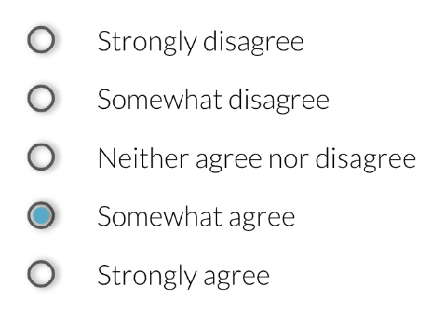
Veri tipleri: kategorik
Nominal veri: kategori seviyeleri arasında anlamlı bir sıralama olmayan veriler
Ordinal (sıralı) veri: kategori seviyeleri arasında anlamlı bir sıralama olan veriler
İsim | Göz rengi
Utku | Kahverengi
Taha | Yeşil
Deniz | Ela
1-Temel İstatistikler.xlsx
numerik_kategorik_veriler

Slide 6
Nümerik Verilerle Hesaplanabilen İstatistikler

Slide 7
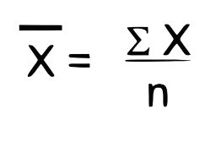
Merkezi Eğilim Ölçütleri
Ortalama
Ortanca
Mod
Verileri küçükten büyüğe sırala, ortadaki sayıyı seç
Verileri say, en çok tekrar eden veriyi bul
Verileri topla, gözlem sayısına böl

Slide 8
Merkezi Eğilim Ölçütleri
Grup | Ortalama Yaş | Medyan Yaş | Mod Yaş
Kontrol | 27.28 | 26.00 | 23.00
Deney | 26.89 | 25.00 | 21.00
Kontrol ve deney gruplarındaki tipik yaşı hangi istatistik ile özetlemek doğru olur? Neye göre karar verilebilir? Tartışalım.
1-Temel İstatistikler.xlsx
merkezi_egilim_olcutleri

Slide 9
Yayılım Ölçütleri
Standart Sapma
Açıklık
Varyans
Maksimum değerden minimum değeri çıkarınca ortaya çıkan istatistik
Bir değişkendeki değerlerin ortalamaya ne kadar yakın ya da uzak olduklarını gösteren bir ölçüdür
Bir sayı kümesindeki değerlerin ortalamadan ne kadar farklı olduğunu ve verilerin genel yayılımını gösteren bir ölçüdür
Tüm değerleri hesaba kattıklarından aykırı değerlerden etkilenir

Slide 10
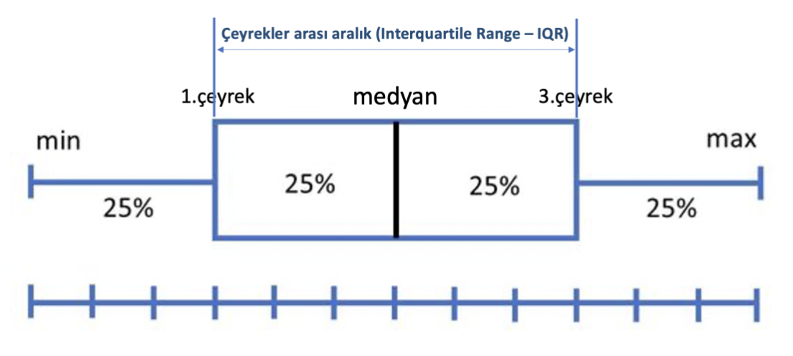
Yayılım Ölçütleri
Çeyreklikler
Bir değişkendeki verileri dört eşit parçaya böler ve verilerin nasıl dağıldığını anlamaya yardımcı olarak, alt, orta ve üst kısımların nerede olduğunu gösterir.

Slide 11
Yayılım Ölçütleri
Grup | Ortalama | Açıklık | Standart Sapma | Varyans | %0 | %25 | %50 | %75 | %100 | IQR
Kontrol | 678.65 | 5400.00 | 397.10 | 157685.42 | 0.00 | 450.00 | 600.00 | 800.00 | 5400.00 | 350.00
Deney | 675.21 | 5000.00 | 397.74 | 158197.87 | 0.00 | 500.00 | 600.00 | 780.00 | 5000.00 | 280.00
Kontrol ve deney gruplarındaki müdahale öncesi aylık gelir yayılımlarını hangi istatistik(ler) ile özetlemek doğru olur? Neye göre karar verilebilir? Tartışalım.
1-Temel İstatistikler.xlsx
yayilim_olcutleri

Slide 12
Kategorik Verilerle Hesaplanabilen İstatistikler

Slide 13
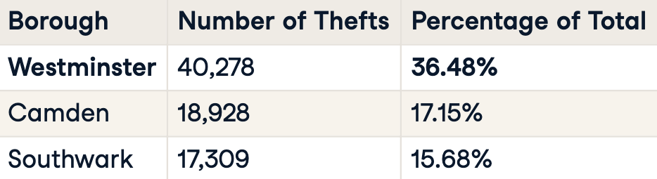
Kategorik veri istatistikleri
Frekans(#)
Oran/Yüzde (%)
Bir kategorik değişkendeki kategori seviyelerinin kaç kere geçtiğini gösteren bir istatistiktir
Toplamın bir oranı olarak her bir kategorinin göreceli sıklığı.

Slide 14
Frekans/Oran tabloları
Grup | Cinsiyet | Frekans | Oran
Kontrol | Kadin | 1617 | 62.94%
Kontrol | Erkek | 952 | 37.06%
Deney | Kadin | 1737 | 63.42%
Deney | Erkek | 1002 | 36.58%
1-Temel İstatistikler.xlsx
frekans_oran_tablolari

Slide 15
Gruplanmış İstatistikler

Slide 16
Gruplanmış İstatistikler
(GROUPBY)
Eğitim Seviyesi | Ortanca Gelirler
2 Yillik Yuksek Ogrenim | 600
Ilkokul (5 Yil) | 600
Lise (Lise) | 600
Meslek Yuksekokulu | 627.5
Ortaokul/ Ortaokul (8 Yil) | 600
Universite - Lisans Derecesi | 650
Universite - Yuksek Lisans Derecesi Veya Daha Fazlasi | 650
0 | 565
1-Temel İstatistikler.xlsx
gruplanmis_istatistikler

Slide 17
Gruplanmış İstatistikler
(PIVOTBY)
Eğitim Seviyesi | Deney | Kontrol
2 Yillik Yuksek Ogrenim | 600 | 600
Ilkokul (5 Yil) | 600 | 600
Lise (Lise) | 600 | 600
Meslek Yuksekokulu | 650 | 600
Ortaokul/ Ortaokul (8 Yil) | 600 | 600
Universite - Lisans Derecesi | 650 | 665
Universite - Yuksek Lisans Derecesi Veya Daha Fazlasi | 616 | 680
0 | 515 | 775
1-Temel İstatistikler.xlsx
gruplanmis_istatistikler

Slide 18



Teşekkürler!

